Slide 1
Времена года.
Палитра цветов.
Презентация
к уроку изобразительного искусства
в 1 классе.

Slide 2
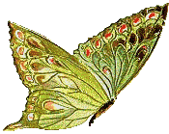
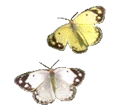
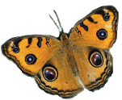
Наш мир прекрасен и удивителен . . .

Slide 3
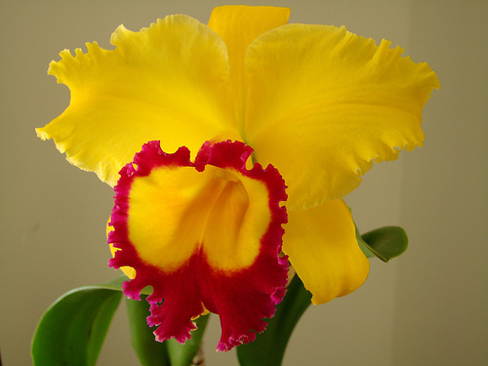

Slide 9
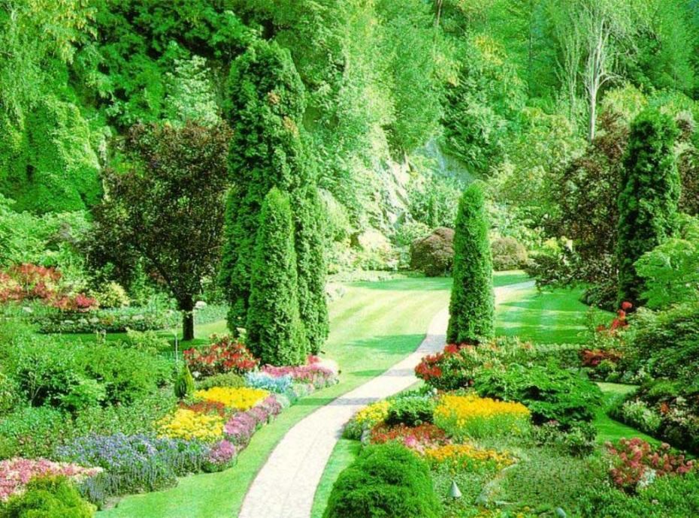

Slide 10
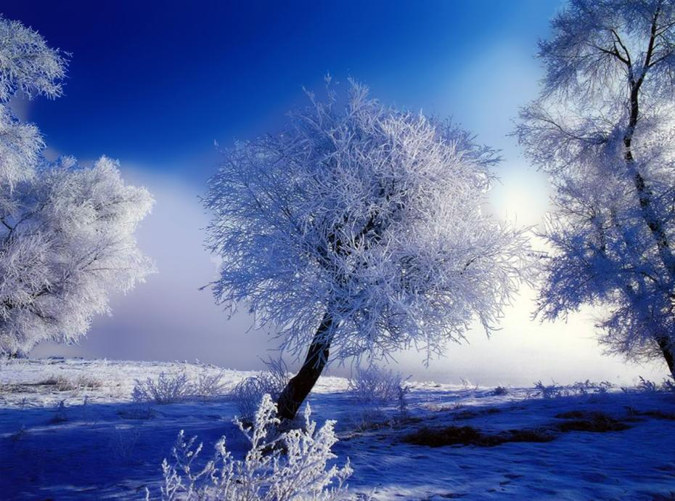

Slide 11
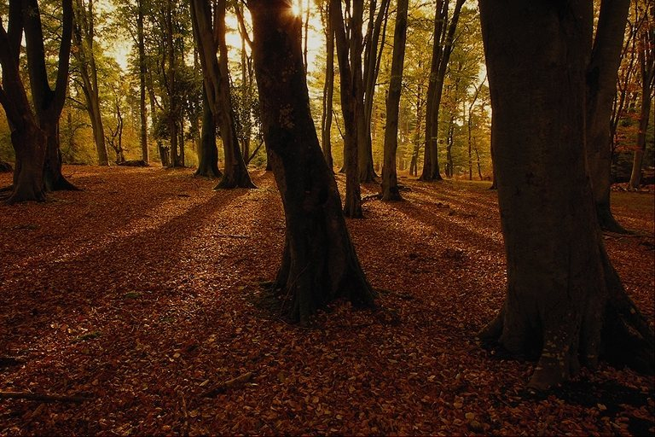

Slide 12
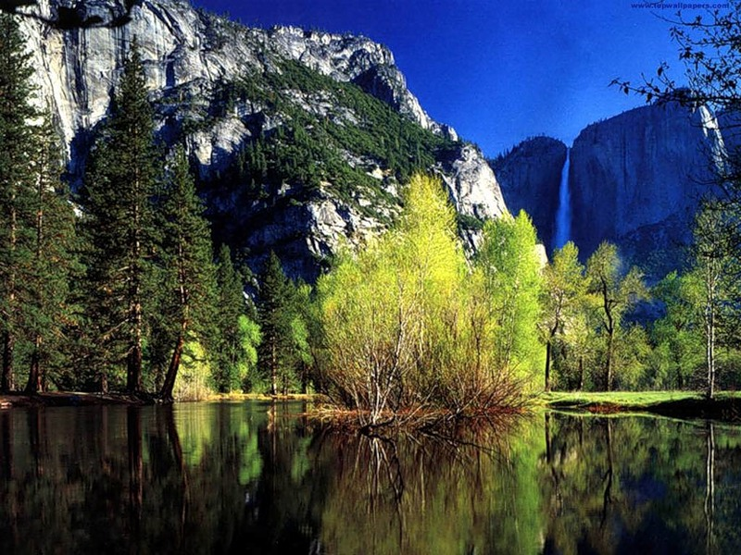

Slide 13
Почему?

Slide 14
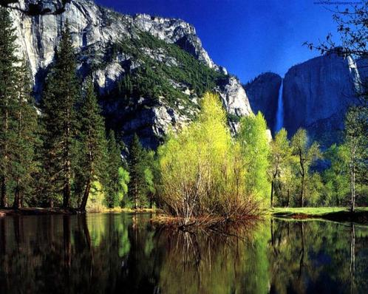
Сравни

Slide 15
Сколько вокруг цветов?

Slide 16
Поиграем!
«Кто больше назовёт цветов?»

Slide 17
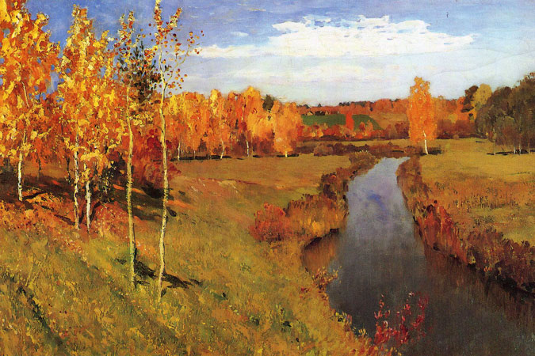
Какие цвета использует художник при изображении осени?
Жёлтый
Красный
Оранжевый
Коричневый
Исаак Левитан «Золотая осень»

Slide 18
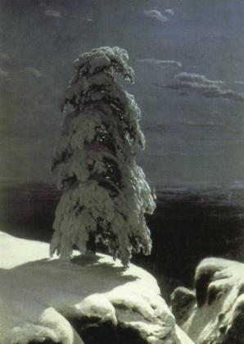
Какие цвета использует художник при изображении зимы?
Синий
Голубой
Белый
Иван Шишкин «На севере диком»

Slide 19
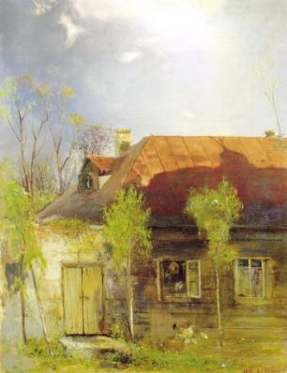
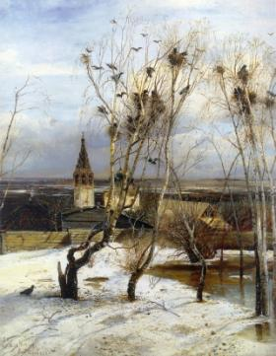
Какие цвета использует художник при изображения весны?
Зелёный
Коричневый
Алексей Саврасов «Домик в провинции. Весна
Алексей Саврасов «Грачи прилетели»

Slide 20
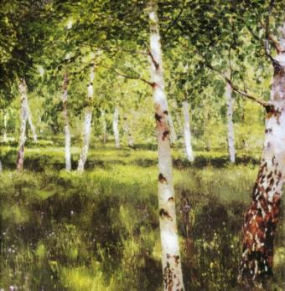
Какие цвета использует художник при изображении лета?
Многоцветье
Исаак Левитан «Берёзовая роща»

Slide 21
Запомни
Палитра цветов - набор цветов, которые художник использует при написании картины.

Slide 22
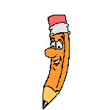
Порисуем!

Slide 23
Нарисуй волшебный цветок любимого времени года

Slide 24
Детские работы

Slide 25
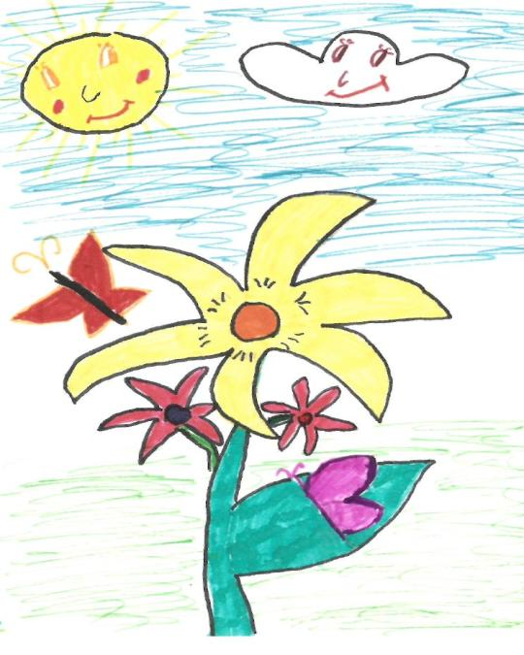
Цветок лета
Авдеенкова Саша

Slide 26
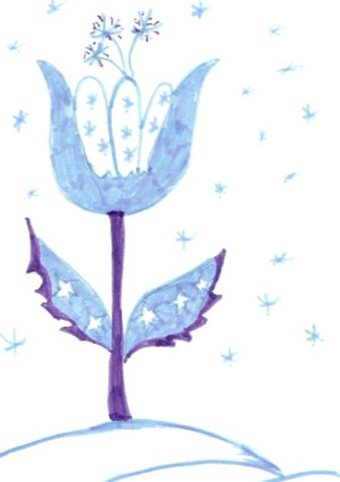
Цветок зимы
Решетнёв
Влад

Slide 27
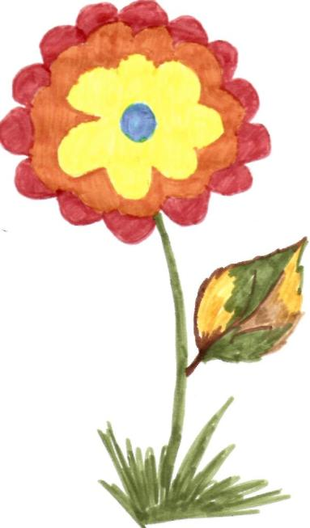
Цветок осени
Боброва
Аня

Slide 28
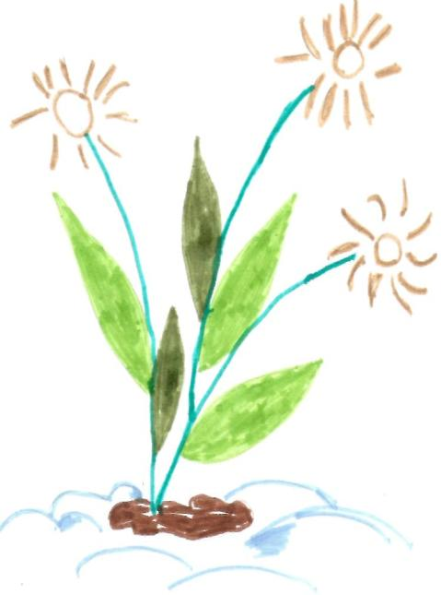
Цветок весны
Челуснов
Игорь

Slide 29
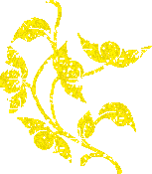
Молодцы!

Slide 30
Рекомендуемая литература
Неменская Л.А. Искусство и ты. Учебник для 1 класса начальной школы. – М.: «Просвещение» 2001.
Материалы из Википедии
Изображения и фотографии из интернета
Репродукции картин Шишкина И. И.; Саврасова А. К.; Левитана И. И.
Детские работы учеников 1-х классов МС(п)О школы № 7 г. Ярцево

Slide 31
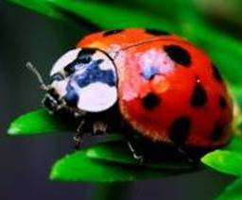
Курсовую работу
подготовила
учитель изобразительного искусства
МС(п)ОШ № 7
г. Ярцево
Матвеева
Ирина Геннадьевна

